Slide 1
ГРИМОВЕ БАЈКЕ
Браћа Грим
Трноружица

Slide 2
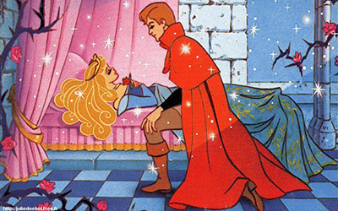
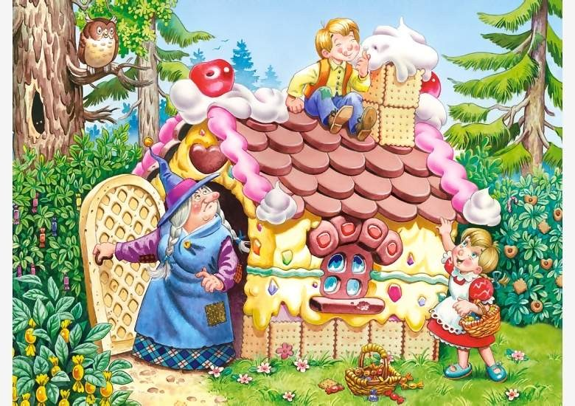
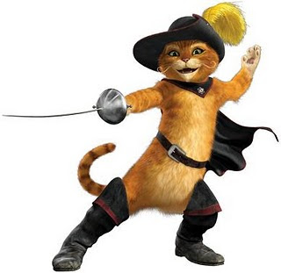
Бајке су приче о чудесним догађајима у којима добро увијек побјеђује зло.
У њима је много нестварних, натприродних ликова који могу да имају чаробне моћи.
Бајке поручују да се добро добрим враћа, да у животу треба бити упоран, племенит и поштен.

Slide 3
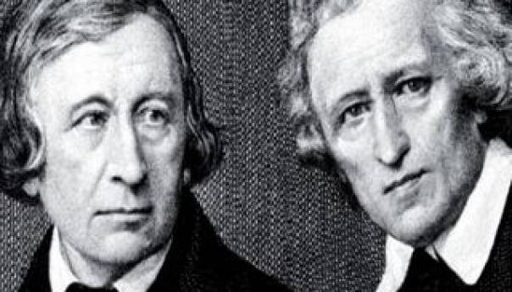
Браћа Грим, Јакоб и Вилхелм, рођени су, живјели и радили у Њемачкој у првој половини деветнаестог вијека.
Проучавали су њемачки језик и сакупљали пјесме и приче из свог народа.
Најпознатије бајке које су написали су:
Трноружица,
Вук и седам јарића,
Црвенкапа,
Ивица и Марица,
Мачак у чизмама и др.

Slide 4
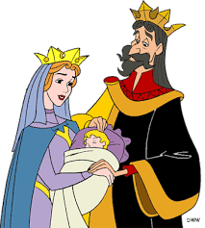
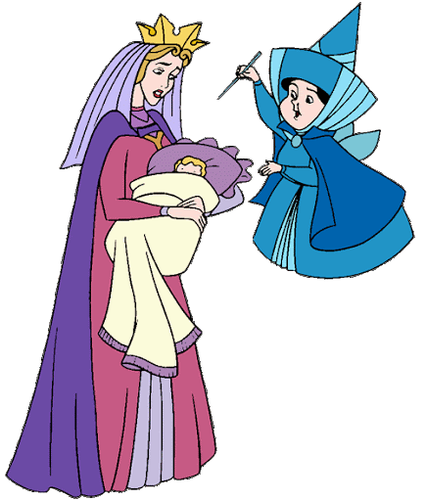
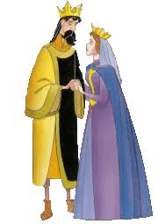
ТРНОРУЖИЦА
Једном давно живјели су краљ и краљица који су јако жељели имати дијете, али нису успијевали да га добију. Краљица је једног дана налетјела на жабу која јој је обећала да ће за годину дана родити кћерку.
Краљевском пару се заиста родила кћерка. Како им се испунила велика жеља, одлучили су направити велико славље. Позвали су и виле на крштење које су живјеле у краљевству. Обичај је био да свака вила пожели нешто лијепо и тиме дарује дијете.

Slide 5
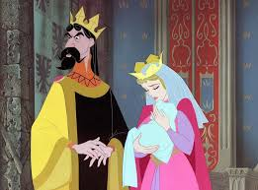
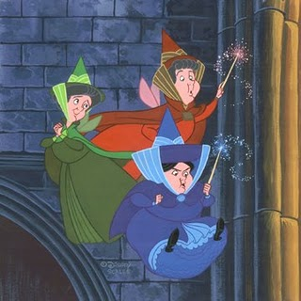
Осим споменутих вила, била је и једна стара вила коју су заборавили позвати на прославу. Јако се наљутила због тога, те пуна бијеса кренула је према дворцу. Дворани су поставили сто за 12 вила, оне су изразиле своје добре жеље, а тада се појавила и стара вила.
Била је толико љута да је узвикнула страшну клетву и запријетила да ће дјевојчица доживјети смрт када одрасте, јер ће се убости на вретено.

Slide 6
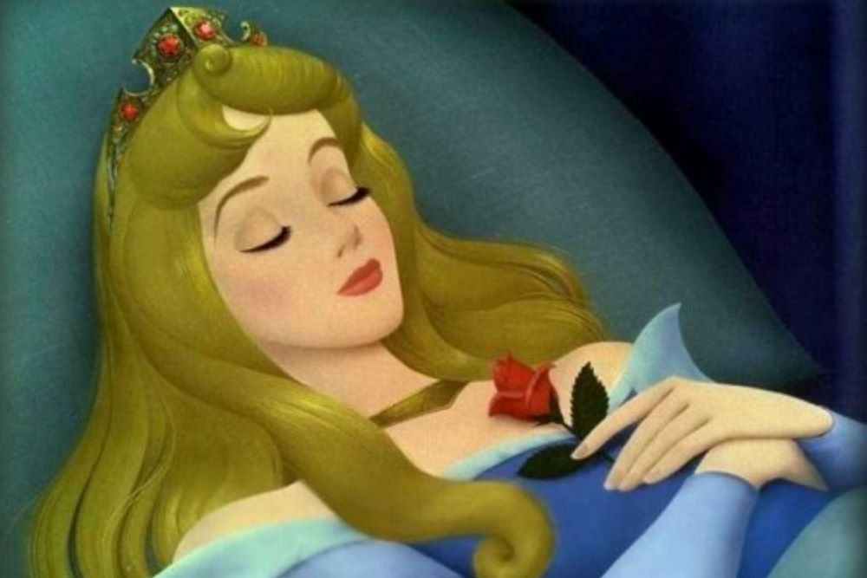
Дјевојчица ће с напуњених петнаест година доживјети страшну судбину коју неће моћи избјећи.
Сви су остали у шоку и невјерици. Тада је иступила задња добра вила која још није рекла своју жељу за лијепу принцезу. Рекла је да клетву не може поништити, али да је може ублажити, тако да дјевојчица не умре, него да умјесто тога заспе и да се након сто година појави принц који ће је пољубити и пробудити из сна.
Краљ је био у великом страху због принцезине судбине, те је одлучио спалити сва вретена у краљевству како би се избјегла страшна несрећа. Али принцеза једног дана остаде сама и упусти се у истраживање дворца. Лутајући дворцем, попе се на врх у стару кулу, гдје је једна старица прела вуну. Била је знатижељна и такну вретено, али се истог тренутка оствари клетва и принцеза заспа. Сан се проширио цијелим краљевством.

Slide 7
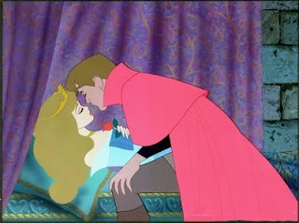
Било је младића који су се покушавали пробити до ње кроз густу, трнову живицу, неки су и животе изгубили како би је пробудили.
Након сто година у краљевству се појавио младић који је чуо причу о дворцу и одлучио га посјетити. Његово присуство је имало супротно дејство на трње и живицу око дворца и оно се почело размицати и претварати у прелијепо цвијеће. Ушао је у дворац у којем су сви спавали и кренуо је у потрагу за принцезом.
Чим је угледао, заљубио се на први поглед. Пољубио ју је, а она се истог тренутка пробудила. Принцеза се пробудила, а са њом и цијело краљевство које је наставило живјети тамо гдје је стало.
Трноружица и принц су се вјенчали и живјели срећно до краја живота.

Slide 8
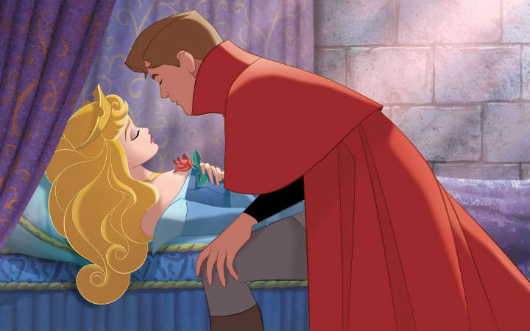
Мјесто радње: дворац
Вријеме радње: некада давно
Тема: несрећна судбина лијепе принцезе која се убоде на вретено и заспе на сто година.
Идеја: доброта се увијек награди, добро увијек на крају побиједи зло.
Задатак за самосталан рад: Илуструјте бајку „Трноружица“.

Slide 10
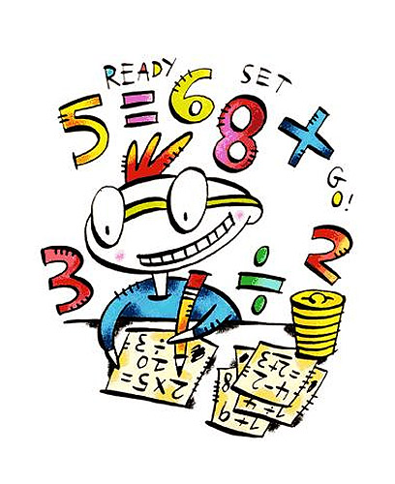
ЈЕДНАЧИНЕ - ВЈЕЖБА

Slide 11
ПОНОВИМО
X + 6 = 11
7 + X = 15
Ако је непознат први сабирак или други сабирак, израчунаваш га тако што од збира одузмеш познати сабирак.
Умјесто непознатог сабирка стави знак ,,x” или било коју другу ознаку ( на примјер, слово а).

Slide 12
X + 6 = 11
X = 11 – 6
X = 5
Пр. 5 + 6 = 11
7 + X = 15
X = 15 – 7
X = 8
Пр. 7 + 8 = 15

Slide 13
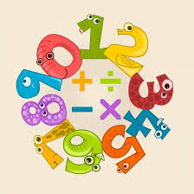
X – 5 = 14
X – 5 = 14 X = 14 + 5 X = 19 Пр. 19 – 5 = 14
НЕПОЗНАТИ УМАЊЕНИК ИЗРАЧУНАВАШ ТАКО ШТО САБЕРЕШ РАЗЛИКУ И УМАЊИЛАЦ.

Slide 14
12 - ? = 5
12 – X = 5
X = 12 – 5
X = 7
Пр. 12 – 7 = 5
НЕПОЗНАТИ УМАЊИЛАЦ ИЗРАЧУНАВАШ ТАКО ШТО ОД УМАЊЕНИКА ОДУЗМЕШ РАЗЛИКУ.

Slide 15
Задаци:
1. Ријеши једначине:
Х + 4 = 15
Х = 15 – 4
Х = 11
Пр. 11 + 4 = 15
18 + Х = 20
Х = 20 – 18
Х = 2
Пр. 18 + 2 = 20
Х – 6 = 9
Х = 9 + 6
Х = 15
Пр. 15 – 6 = 9
17 – Х = 8
Х = 17 – 8
Х = 9
Пр. 17 – 9 = 8

Slide 16
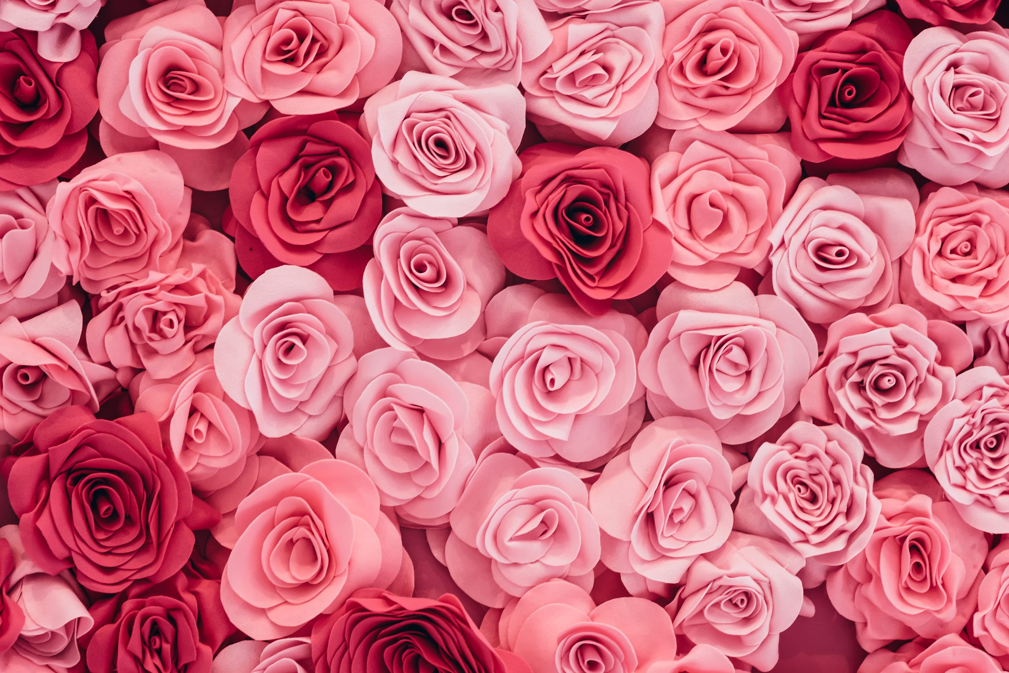
2. Бранкица је један дан посадила 9 ружа. Колико ружа је посадила други дан, ако у дворишту сада има 14 ружа ?
9 + X = 14
X = 14 – 9
X = 5
Пр. 9 + 5 = 14
Одговор: Бранкица је други дан у дворишту посадила 5 ружа.

Slide 17
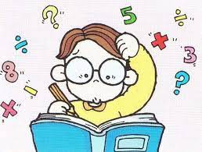
3. Који број треба додати броју 6 да се добије број 14 ?
Х + 6 = 14
Х = 14 – 6
Х = 8
Пр. 8 + 6 = 14
Одговор: То је број 14.

Slide 18
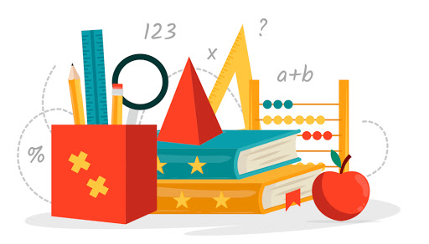
4. На грани је било неколико голубова. Када је одлетјело 7, на грани је остало 6 голубова. Колико је голубова било на грани прије него што су одлетјели?
Х – 7 = 6
Х = 6 + 7
Х = 13
Пр. 13 – 7 = 6
Одговор: Прије него што су одлетјели, на грани је било 13 голубова.

Slide 19
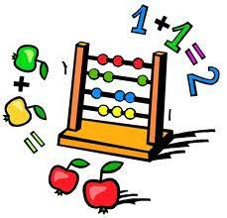
5. Када највећи број друге десетице умањиш неким бројем, добићеш његов претходник. Који је то број?
20 – Х = 19
Х = 20 – 19
Х = 1
Пр. 20 – 1 = 19
Одговор: То је број 1.

Slide 21
ФИЗИЧКО ВАСПИТАЊЕ
Вјежбе обликовања

